Slide 1
УРОК-ПРАКТИКУМ В 10 КЛАССЕ
Пирамида. Решение задач по теме «Пирамида».
учитель математики
Огурцова Алла Юрьевна

Slide 2

Цели урока
Изучить мнемонический прием.
Вывести формулы перехода основных углов в правильных пирамидах.
Научиться применять мнемонический прием для доказательства зависимостей между углами в правильной пирамиде и решения задач.

Slide 3
Устная работа Дан прямоугольный треугольник АВС. Найдите:
А
SINA=
ВС/АВ
COS A=
АС/АВ
tg A =
ВС/АС
С
В

Slide 4
2) Треугольник АВС равнобедренный. Проведены высоты к снованию и боковой стороне. Докажите, что .
В
1
ΔАМС ∞ ΔВКС (по двум углам)
М
∟1 =∟2
2
С
А
К

Slide 5
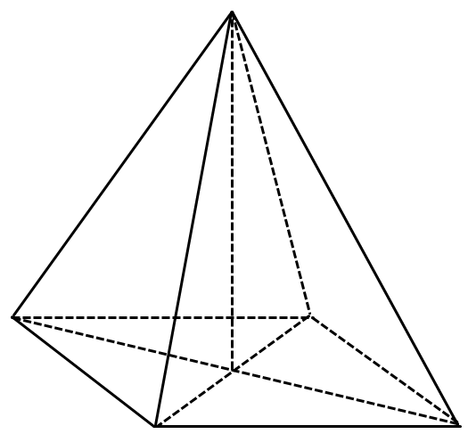
Основные элементы пирамиды
S
А
D
K
О
В
С

Slide 6
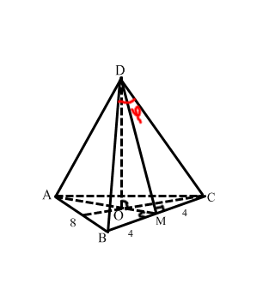






№ 255 В правильной треугольной пирамиде сторона основания равна 8 см, а плоский угол при вершине равен φ найдите высоту пирамиды.
Решение:
1. Из ΔBCD найдем боковое ребро DC по теореме косинусов:
получим
2. Из ΔCDO определим высоту пирамиды DO=H= , где ОС – радиус окружности, описанной около основания
3. По теореме синусов , ОС=
4. = =
= 4 =
Ответ:

Slide 7
S
x
α
A
O
β
B

Slide 8
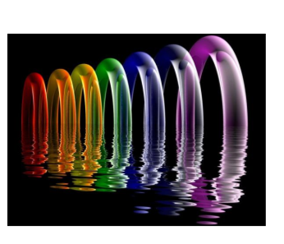

МНЕМОНИКА
Биссектриса — это крыса (бегает по углам и делит их пополам)
Медиана — это обезьяна (лазает по сторонам, делит их пополам)
Три закона Ньютона:
1) не пнёшь — не полетит
2) как пнёшь, так и полетит
3) как пнёшь, так и получишь

Slide 9
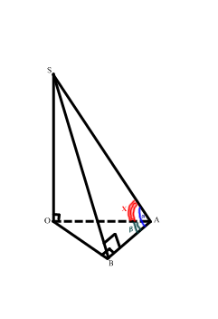


1. Запишем наименования треугольника, в котором находится искомый угол. 2. Из трех букв S, A, O составим различные пары. Получили три отрезка. 3. Зачеркнем тот, который не является общим для треугольников, имеющих данные углы. 4. Добавим по букве, чтобы получить наименование треугольника, включающего один из данных углов: α или β. 5. Найдем отрезок, состоящий из общих букв. 6. Для нахождения искомой зависимости разделим числитель и знаменатель на найденный отрезок.
Мнемонический прием:
ΔSAO
SA SO AO
ΔSAB
ΔAOB
AB

Slide 10
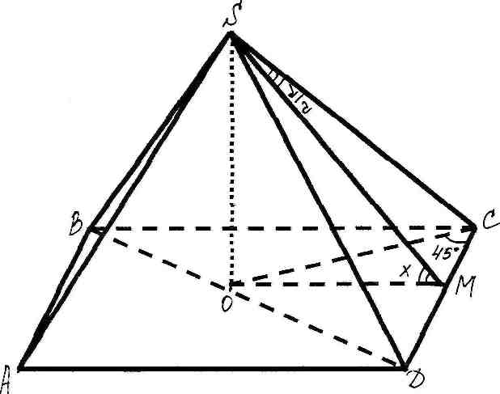
Зависимость между плоским углом при вершине правильной пирамиды и углом при ребре основания (четырехугольная пирамида)
ΔSMO
SM SO MO
ΔSCM
ΔCOM
CM

Slide 11
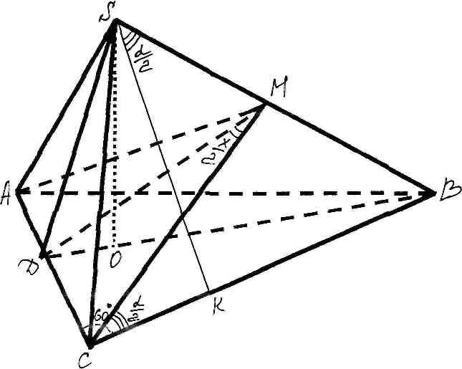
Зависимость между плоским углом при вершине правильной пирамиды и углом при боковом ребре
ΔCDM
CD DM MO
ΔCDM
ΔCMB
CB

Slide 12
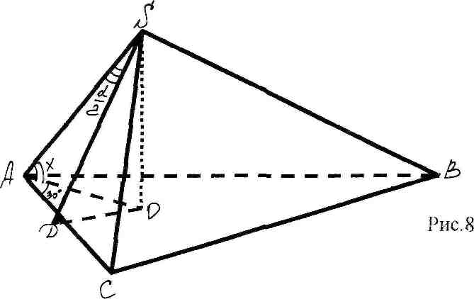
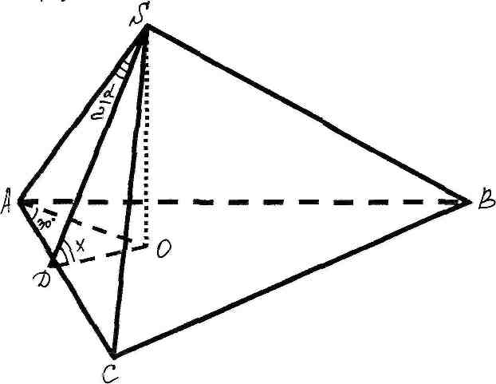
РАБОТА В ГРУППАХ
Переходы | N=3 | N=4
Зависимость между плоским углом при вершине правильной пирамиды и углом между боковым ребром и плоскостью основания
Зависимость между плоским углом при вершине правильной пирамиды и углом при ребре основания
Зависимость между плоским углом при вершине правильной пирамиды и углом при боковом ребре

Slide 13
РАБОТА В ГРУППАХ
Переходы | N=3 | N=4
Зависимость между плоским углом при вершине правильной пирамиды и углом между боковым ребром и плоскостью основания
Зависимость между плоским углом при вершине правильной пирамиды и углом при ребре основания
Зависимость между плоским углом при вершине правильной пирамиды и углом при боковом ребре

Slide 14






Вернемся к задаче 255
В правильной треугольной пирамиде сторона основания равна 8 см, а плоский угол при вершине равен φ найдите высоту пирамиды.
1. Из ΔАВС найдем .
2. Применим формулу перехода для ∟DMO=X:
, отсюда .
3. По теореме Пифагора DO= = 4 =
= .
Ответ:

Slide 15
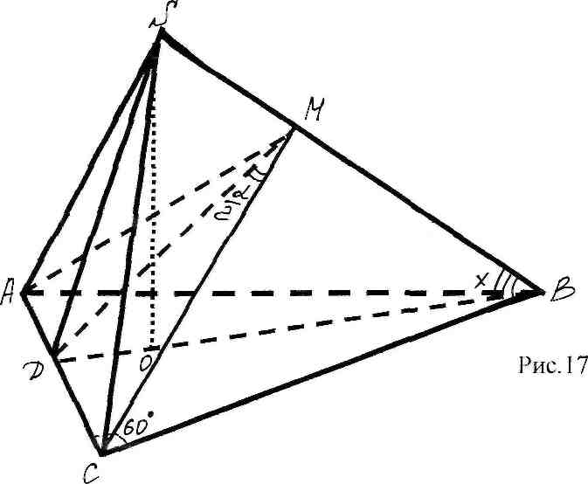
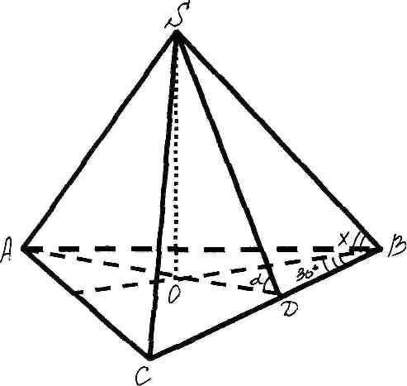
Переходы 3 4 6
Зависимость между плоским углом при вершине правильной пирамиды и углом между боковым ребром и
плоскостью основания
n
Зависимость между плоским углом при вершине правильной пирамиды и углом при ребре основания
Зависимость между плоским углом при вершине правильной пирамиды и углом при боковом ребре
sin
Зависимость между углом при боковом ребре и плоскостью основания правильной пирамиды
Зависимость между углом при ребре основания и углом между боковым ребром и плоскостью основания

Slide 16
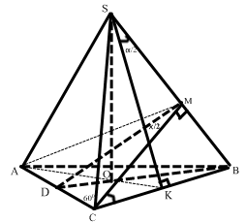



№ 256 г) В правильной четырехугольной пирамиде сторона основания равна m, а плоский угол при вершине равен α. Найти двугранный угол при боковом ребре пирамиды.
Решение:
Пусть линейный угол двугранного угла будет равен X.
ΔАМС равнобедренный, значит ∟DMC=½X.
Применим формулу перехода:
Отсюда: или
Х =
Ответ:

Slide 17
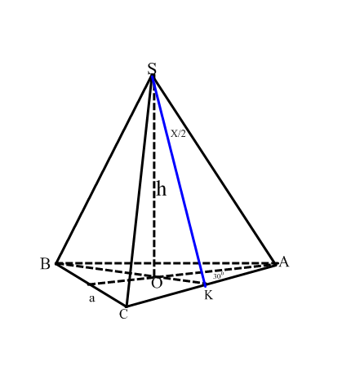






№ 254 (б) В правильной треугольной пирамиде сторона основания равна а, а высота равна h. Найти плоский угол при вершине пирамиды.
ΔSКА
SK SA MO
ΔSCM
ΔCOM
CB
Из ΔSKA: , , где АО= ,
Тогда и отсюда
Значит
Ответ:

Slide 18
Рефлексия
Изучили мнемонический прием.
Вывели формулы переда основных углов в правильных пирамидах.
Научились применять мнемонический прием для доказательства зависимостей между углами в правильной пирамиде и решения задач.

Slide 19
Домашнее задание
Задача № 254 (б,г,д) – решить двумя способами – традиционно и с помощью мнемонического приема или формул перехода;
Изучить теоретический материал урока (см. опорные схемы урока) и мнемонический прием, а так же ознакомиться с презентацией к уроку (см. электронную папку учителя);
Дополнительная информация по теме урока содержится в презентации «Это интересно» (см. электронную папку учителя).
СПАСИБО ЗА ВНИМАНИЕ

